Slide 1
Wastewater treatment system in BSL3 Lab
28/06/2019, 30/11/2021, 31/12/2023, 14/01/2024
Hideki Miki, Ph.D. (Engineering), JICA Expert
Notes:
BSL3実験室における排水処理システム

Slide 2
Decontamination classification
Classification | Definition
Sterilization | To kill or remove all microbes heating, chemical, filter, radiant lays or others.
Disinfection | To remove infectious ability of infectious microbes.
Dilution | To decreases concentration of microbes.
Inactivation | To lost infectious ability of microbes.
Notes:
除染の分類
・滅菌/ 熱、薬品、フィルター、放射線、その他により、全ての微生物を、死滅または除去すること。
・消毒/ 感染性 {または病原性} 微生物の感染性を除去すること。
・希釈/ 微生物の濃度を下げること。・不活化/ 感染性を失わせること。

Slide 3
Sterilization method
Method | Characteristic | Note
Heating | Heating is done by fire and steam. Heating is effective to most of microbes. | Initial cost is high. Validation (temperature management) is easy.
Chemical | Chemical must be selected by kind of microbes. Neutralization may be needed after treatment. | Running cost is high. Validation (Concentration management)is not easy.
Others
Notes:
滅菌の方法
・ 加熱/ 加熱は、蒸気や火によりおこなわれる。加熱は、多くの菌に対して有効である。初期コストは高い。検証(温度管理)が簡単。・ 薬品/ 薬品は、微生物の種類により、選択されなければならない。中和は、処理の後に、必要であるかもしれない。運転コストは高い。検証(濃度管理)が簡単ではない。・その他/

Slide 4
Sterilization method by heating (1/3)
Steam has a lot of energy. So, steam is usually used for heating.
Water of 1[kg], 100[degC] has 419[kJ]
Saturated steam of 1[kg], 100[degC] has 2685[kJ] (2685/419=6.4).
If steam temperature exceeds 100[degC]. pressure exceeds 1[atm], 0.101[MPa].
The higher is steam temperature, the higher is steam pressure. In case of 121[degC], pressure is 0.216[MPa].
Notes:
熱による滅菌方法(1/2)
・ 蒸気は、多くのエネルギーを持つ。そのため、蒸気は、加熱に通常使用される。1kg、100度Cの水は、419kJ。1kg、100度Cの飽和蒸気は、2685kJ。 ・もし蒸気の温度が100度Cを越えると、圧力は、1気圧、0.101 MPaを越える。・蒸気温度が増すほど蒸気圧力が増す。・121度Cの場合、0.216Mpaである。

Slide 5
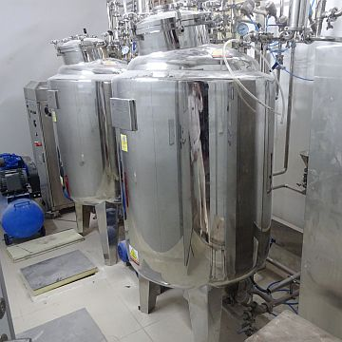
Sterilization method by heating (2/3)
There are two sterilization methods by steam. One is by non-pressurized steam. Another is by pressurized steam.
Wastewater treatment system usually uses pressurized steam, 121[degC]. 0.216[MPa] (2.2[kgf/cm2]).
Steam temperature is needed over 134[degC] for sterilizing Prion.
Notes:
蒸気による滅菌方法
・蒸気による滅菌方法は2つある。1つは非加圧蒸気による。他の1つは加圧蒸気による。・排水処理システムは、通常、加圧蒸気、121度C、0.216MPa(2.2kgf/cm2)を使用する。・プリオンを滅菌するためには134度C以上の温度が必要である。

Slide 6
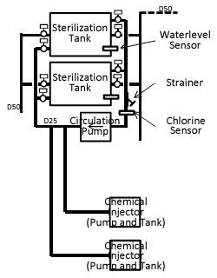
Sterilization method by chemical (1/2)
Chemical sterilization is used when heating sterilization can not be used.
For example, chlorine is used.
When chlorine is infused into water, then hypochlorous acid is generated. H₂O + Cl₂ -> HOCl + HCl
When hypochlorous acid dissociates, then nascent oxygen is generated. HOCl -> H⁺ + Cl⁻ + O
Notes:
薬品による滅菌方法(2/1)
・薬品による滅菌は加熱による滅菌が使用できない時に使用する。・例えば、塩素が使用される。塩素が水に投入されると、次亜塩素酸が生成される。次亜塩素酸が分離すると、発生期の酸素が生成される。

Slide 7
Sterilization method by chemical (2/2)
Nascent state is condition just after that element dissociates from compound.
Nascent element has strong reaction ability, and nascent oxygen has strong oxidation ability.
Hypochlorous acid is provided as calcium hypochlorite (Ca(OCl)₂) or sodium hypochlorite (NaOCl).
Sodium thiosulfate (Na₂S₂O3) is used for neutralization of chlorine.
Notes:
薬品による滅菌方法(2/2)
・発生期は、元素が化合物から解離した直後の状態である。・発生期の元素は強い反応能力を持ち、発生期の酸素は強い酸化能力を持つ。次亜塩素酸は、次亜塩素酸カルシウム (Ca(OCl)2) または次亜塩素酸ナトリウム (NaOCl) として提供される。チオ硫酸ナトリウム (Na2S2O3) は塩素の中和に使用される。

Slide 8
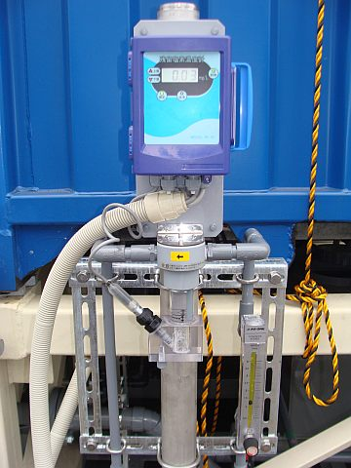
Residual Chlorine concentration meter
Residual Chlorine concentration meter has sensor. Sensor has some types due to concentration.
Sensor for high concentration (1000[ppm] or more) is easy to use. Because it is maintenance free.
But sensor for low concentration (1[ppm] or less) is not easy to use. Because it needs maintenance frequently (several weeks or several months).
So, user should confirm whether sensor for low concentration is used or not.
Notes:
残留塩素濃度計
・ 残留塩素濃度計は、センサーを持つ。センサーは、濃度により複数の形式を持つ。・ 高濃度用のセンサーは使用しやすい。なぜなら、それは、メンテナンスフリーだから。・ しかし、低濃度用のセンサーは、使用しやすくない。なぜなら、それは、頻繁に (数週間または数ヶ月) メンテナンスが必要だから。・ そのため、ユーザーは、低濃度用のセンサーは使用されているか否かを確認すべきである。

Slide 9
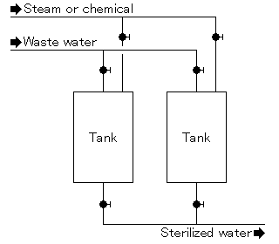
Batch system
In case of both heating method and chemical method, tank during sterilization process cannot accept wasted water.
So, batch system is usually used. Batch system has 2 tanks and switch them alternately shown as right.
Notes:
バッチシステム
・加熱による方法、薬品による方法ともに、滅菌工程中のタンクは排水を受け入れることができない。・そのため、通常はバッチシステムが使用される。 バッチシステムは右に示されるように、タンクが2つあり、それらを交互に切り替える。

Slide 10
Validation
Sterilization must be validated.
In case of heating method, temperature must be recorded during process. Also, temperature sensor must be calibrated by period designated.
In case of chemical method, concentration must be recorded during process. Also, concentration sensor must be calibrated by period designated.
Notes:
バリデーション
・ 滅菌は検証されなければならない。・加熱による方法の場合、処理中に温度が記録されなければならない。また、温度センサーは定められた間隔で校正されなければならない。・薬品による方法の場合、処理中に濃度が記録されなければならない。また、濃度センサーは定められた間隔で校正されなければならない。

Slide 11
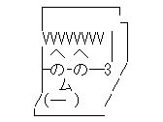
End
Thank you for cooperation with training course.
Email: mikiikka277@hb.tp1.jp
Facebook: Miki Hideki
Document server: http://gaga.jellybean.jp/indexbsl.html
Notes:
終り
・ トレーニングコースにご協力いただきまして、ありがとうございます。
・ Email: mikiikka277@hb.tp1.jp
・ Facebook: Miki Hideki
・ 文書サーバー: http://gaga.jellybean.jp/indexbsl.html

